Slide 1
ニュートン・ラフソン法について
野本晋吾

Slide 2
与えられた課題
ニュートン・ラフソン法について説明する
以下の式の解をニュートン・ラフソン法を用いて求めて、アルゴリズムをどのような形で実装したのか説明をする
1)3x³-4x²+5x-6=0
2)4x⁴-4x²+5x-6=0

Slide 3
ニュートン・ラフソン法について説明する
0.関数f(x)を用意する
1.収束判定定数εを予め決めておく
2.真の解に十分に近い点X₀を決める
3.(X₀,f(X₀))を通る傾きf’(X₀)の接線を引く
4.3の接線とX軸の交わる点のX座標をX1とする
5.ε₀=|X₀-X1|を計算し、εと比較する
図1:x³-3x²+9x-8=0の解への収束
6.ε₀<εならば終了、それ以外ならば、X1をX₀として3～6を繰り返す

Slide 4
ニュートン・ラフソン法について説明する
7.終了時のX1が用意した関数f(x)=0の解の一つです。
図1:x³-3x²+9x-8=0の解への収束

Slide 5
ニュートン・ラフソン法について説明する
特徴
2次収束の求根アルゴリズムである
条件さえ整えば、数値計算のみで解を求めることができる
アルゴリズムの特性上、初期値X₀の取り方によって解が求められない場合がある
反復試行回数の上限を定めることでプログラムの処理を中断させることも必要

Slide 6
1)3x³-4x²+5x-6=0を解く

Slide 7
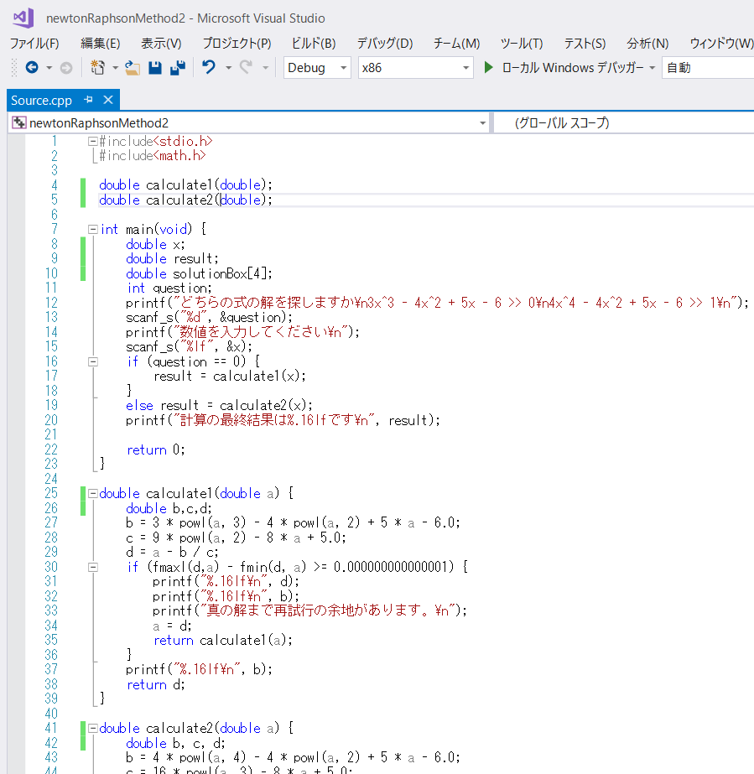
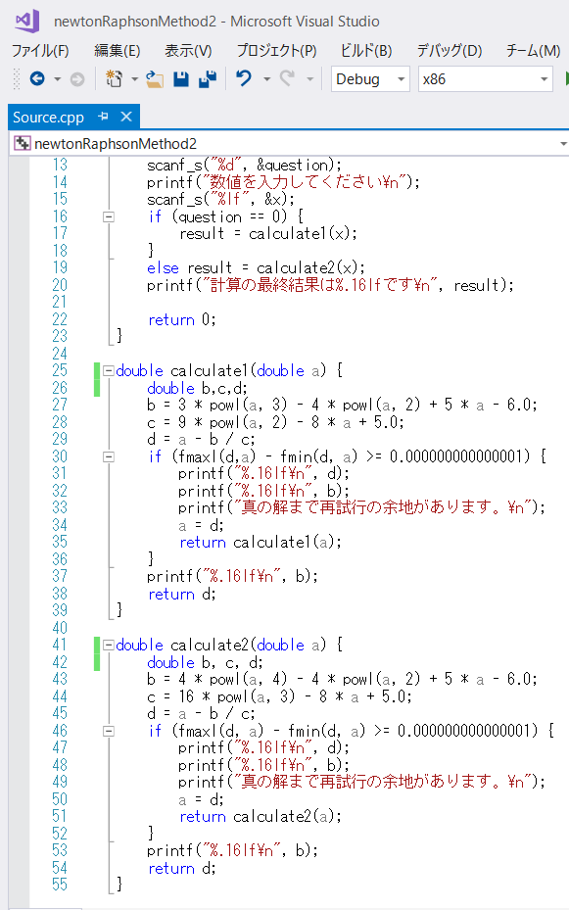
プログラム

Slide 8
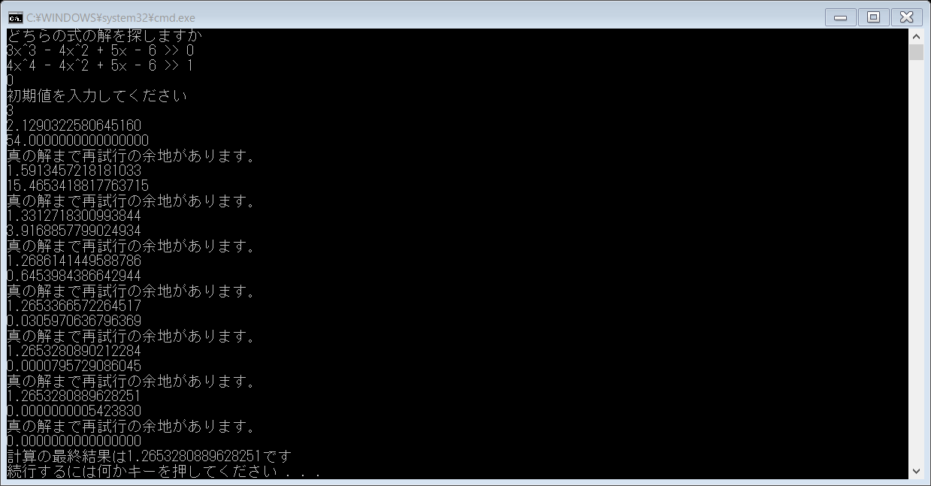
実行結果

Slide 9
1)3x³-4x²+5x-6=0を解く
プログラムの結果によって1つの実数解が求められました
残りの解も解いていきましょう

Slide 10
f(x)=3x³-4x²+5x-6
先ほど求めた実数解をaとおくと、
3x³-4x²+5x-6 = (x-a){3x²+(3a-4)x+(3a²-4a+5)} + 3a³-4a²+5a-6
aを代入すると2次方程式がでるので、解の公式でも求めることができる

Slide 11
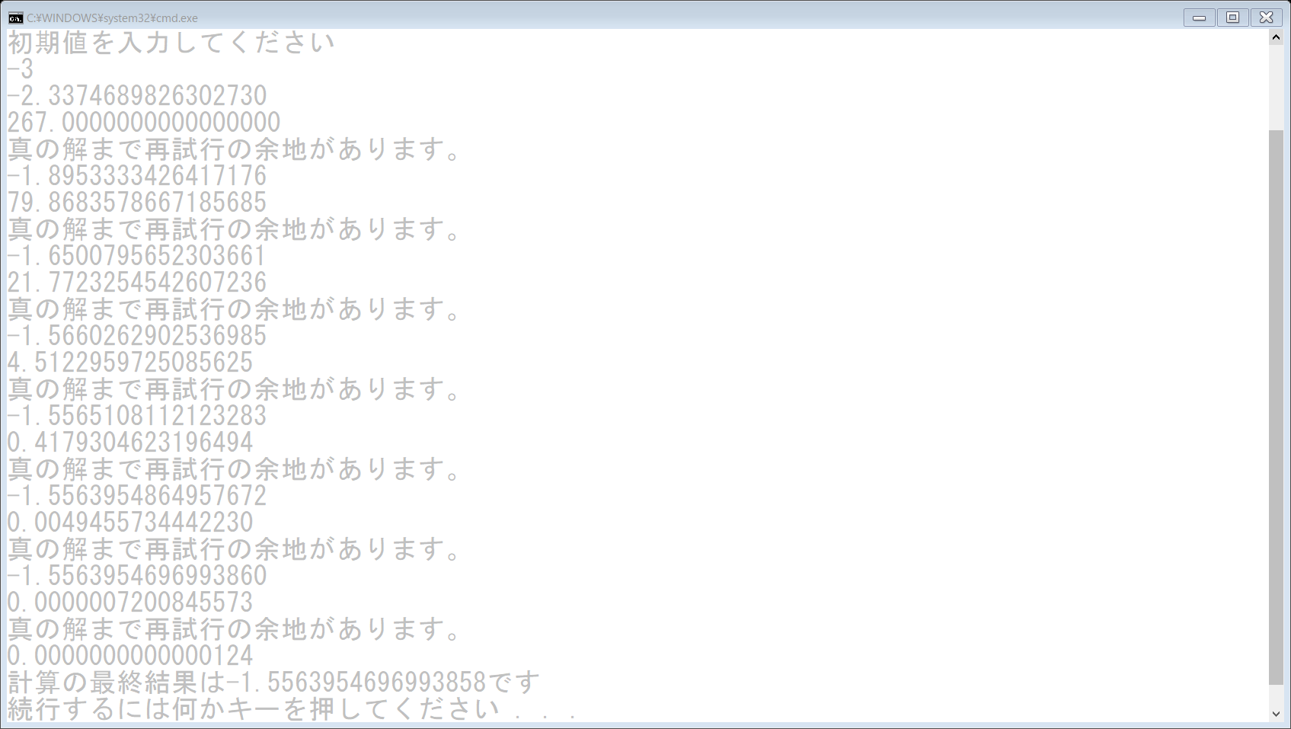
スライドのタイトルを追加 - 4

Slide 12
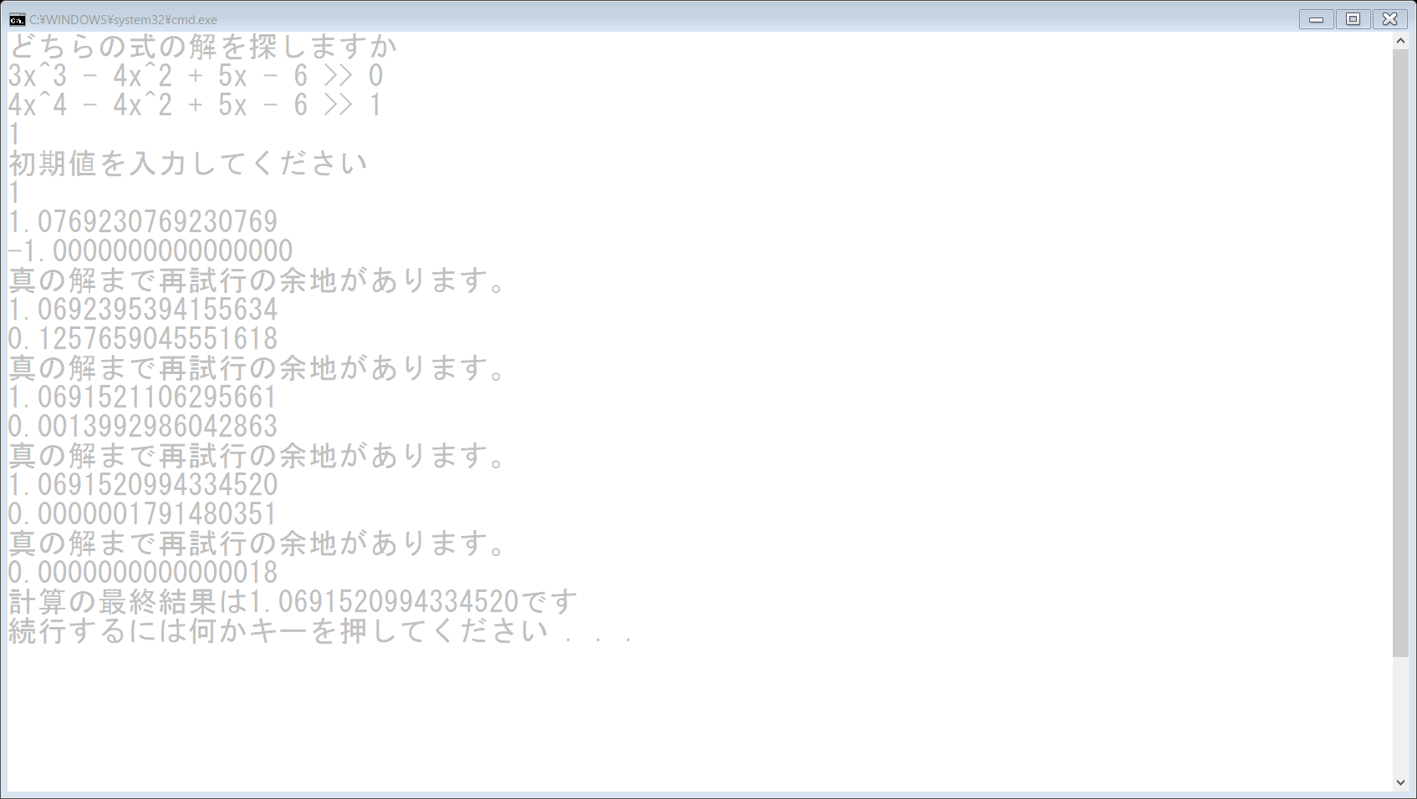
2)4x⁴-4x²+5x-6=0を解く
プログラムの結果によって2つの実数解が求められました
残りの解も解いていきましょう

Slide 13
2)4x⁴-4x²+5x-6=0を解く
プログラムの結果によって2つの実数解が求められました
残りの解も解いていきましょう

Slide 14
先ほどの3次元方程式の解を求めた時と同じように、
f(x)= 4x⁴-4x²+5x-6を今求めた2つの実数解で割ることで、
2次方程式を導くことで、求めることも可能です。

Slide 15
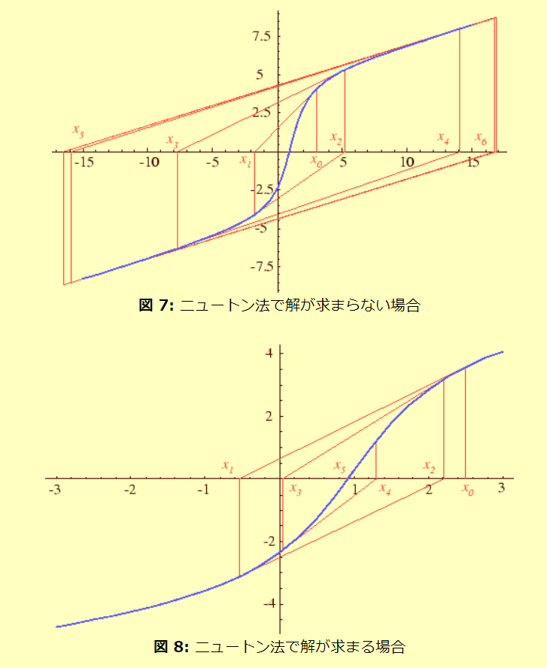
参考:初期値の取り方で解の求められるかどうかが変わる場合
3tan⁻¹(x-1)+x/4=0

Slide 16
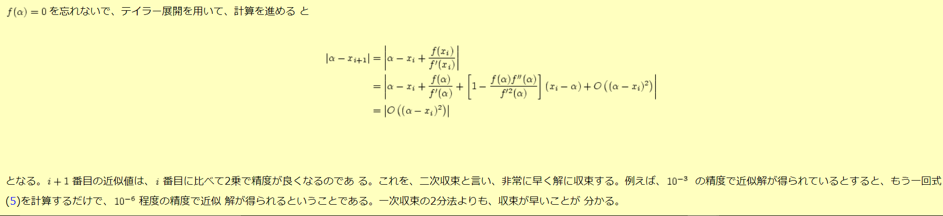
参考:二次収束について

